Slide 1
MALPIX6 Design
2015/5/21
Y. Fujita

Slide 2
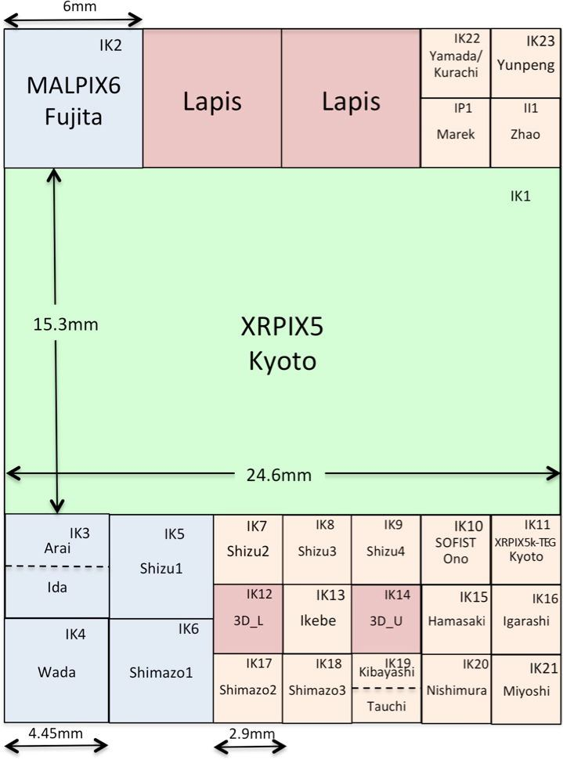
ピクセルの最終サイズは 50um 角不可？
FY15-1 MPW Run 全体のサイズ（Reticle size）：
約 24mm x 30mm
プロセスによって決まり固定
MALPIX ゴール：
センサー部だけでも
一辺 50um x 512 = 25.6mm
なのでこの中に収まらない
（かつ周辺部 2mm @MALPIX5）
30 mm
MALPIX ゴール：
位置分解能 45um
一辺 45um x 512 = 23.04mm ×
位置分解能 40um
一辺 40um x 512 = 20.48mm ○
センサー面積に問題なければ位置分解能 40um 以下を目標
24 mm

Slide 3
MALPIX6 概要
SRAM 導入による空間分解能 40um
  64 x 64 アレイ、センサーエリア 2.56 x 2.56 mm²
Gray Counter Duty 比の修正

Slide 4
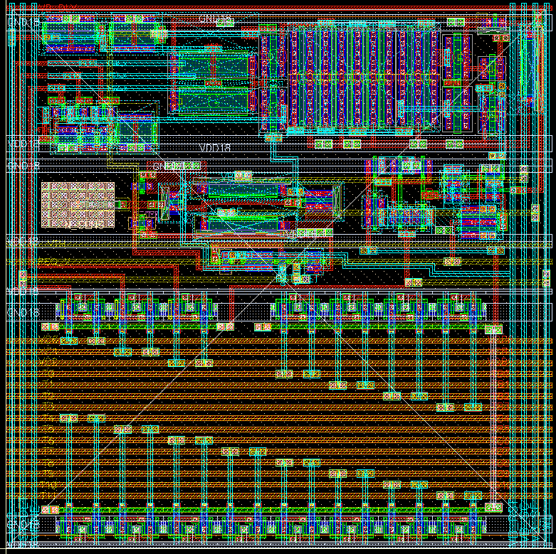
ピクセル（レイアウト）
コンパレータ
パッド電極
コンタクト
ソースフォロワ& リセット SW
SRAM
（VTH 補償用 3-bit）
SRAM
（12-bit）
40um
コンパレータ ON/OFF ビットはテスト容易性のため今回は除いた

Slide 5
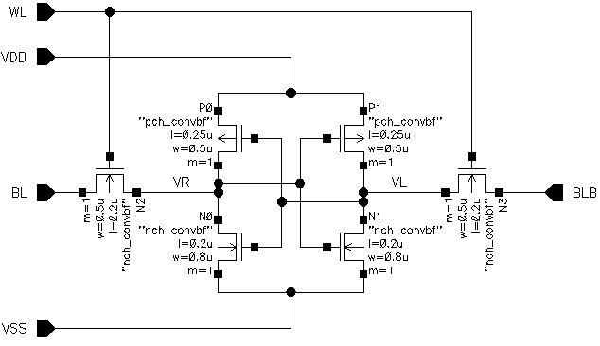
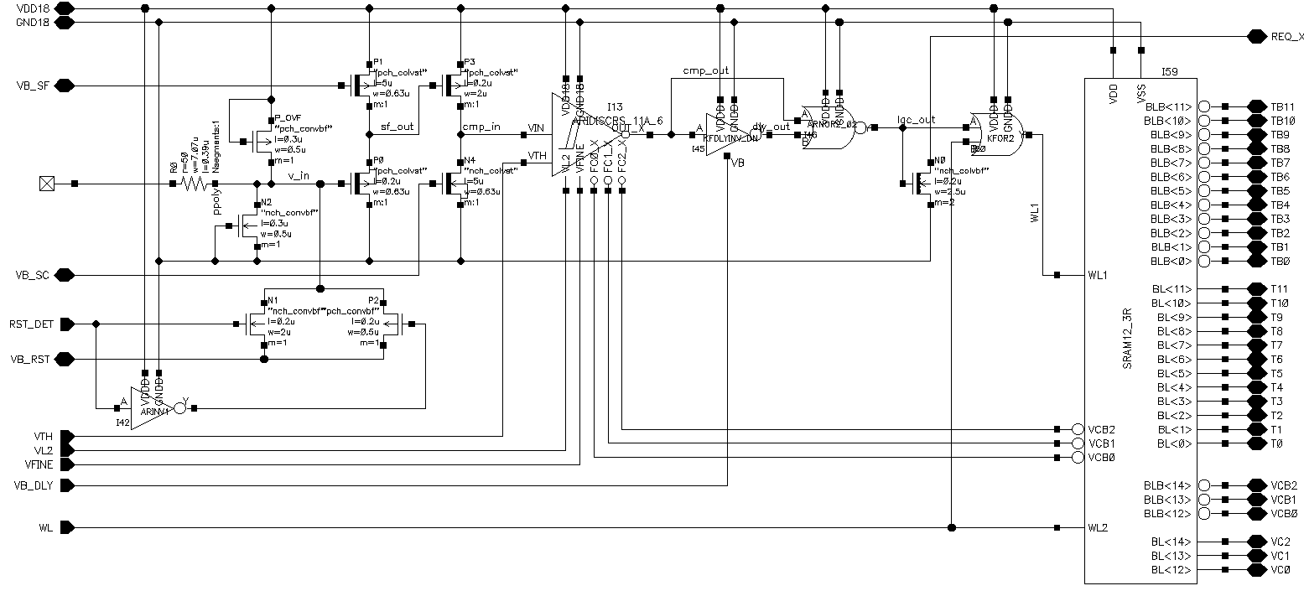
ピクセル（回路図）
メモリを SRAM に置換
ACK 廃止、XOR/DFF 廃止
SRAM
VTH 補償用 3-bit はセル内部で使用するため、SRAM セルの VL を端子として出してある

Slide 6
構成 （ピクセル）
Q- (or Q+)
検出パッド
63μm
63μm
V_{DD}
V_{DD}
x 15
SRAM Memory
V_{B}
Comparator
Logic
SF
V_{TH}
V_{THC} [2:0]
メモリ
コア
Qin
SF out
Comp out
Logic out
REQ
V_{TH}
V_{RST_DET}
V_{THC} (3-bit only)
RST_DET
WL
To READ
REQ
To LATCH
行で共有
BL<14:0>
15
15
BLB<14:0>

Slide 7
構成 （トップ）
Time Memory Cell (PLL based)
** V_{TH} Compensation
Row Address
[5:0]
Sensor
Pixel size
40μm x 40μm
Latch
3-State Buffer
64 x 64 Pixel Array
(2560 x 2560 μm²)
SRAM Precharge
Row Selector
Time Distribution
T<11:0>
REQ<0>
・ ・ ・
T<11:0>
Time OUT [11:0]
CLK
TMC*
Fine
4
・
・
・
Gray Counter
Coarse
・
・
・
8
V_{THC} Out [2:0]
REQ<63>
Latch
T<11:0>
・ ・ ・
V_{THC}** data [2:0]
Readout
Column Address
[5:0]
Column Data Selector
信号検出したピクセルは REQ を出力、REQ でタイミングをラッチ（信号線は行で共有）

Slide 8
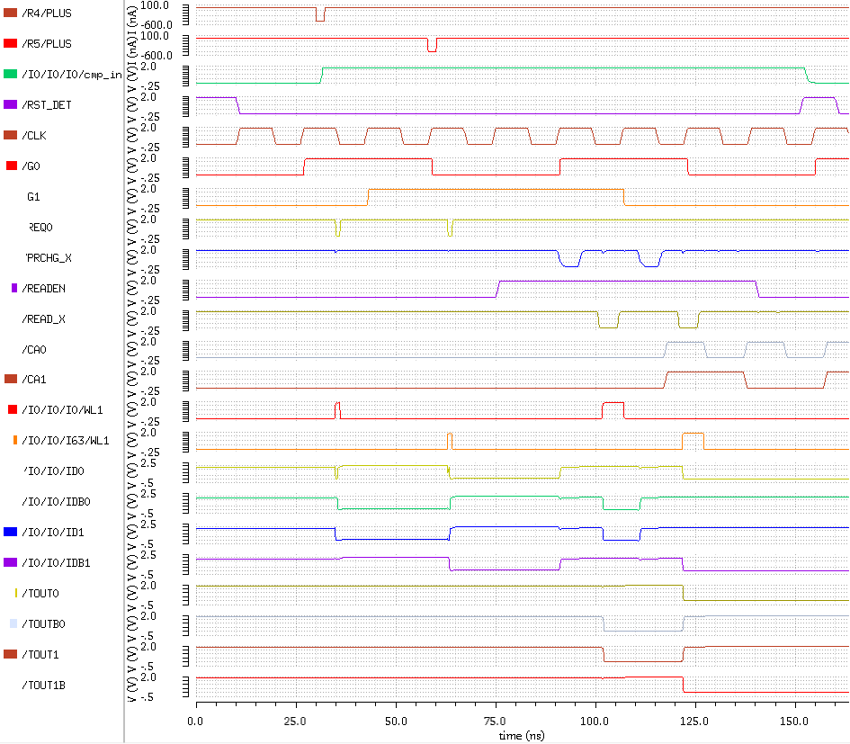
MALPIX6 シミュレーション
test_MALPIX6_CORE15_wotmc_mhit
PIXEL (0, 0) input
PIXEL (0,15) input
G<0>
G<1>
REQ
TOUT<0>
TOUT<1>
1
0
0
1
1
0
0
1

Slide 9
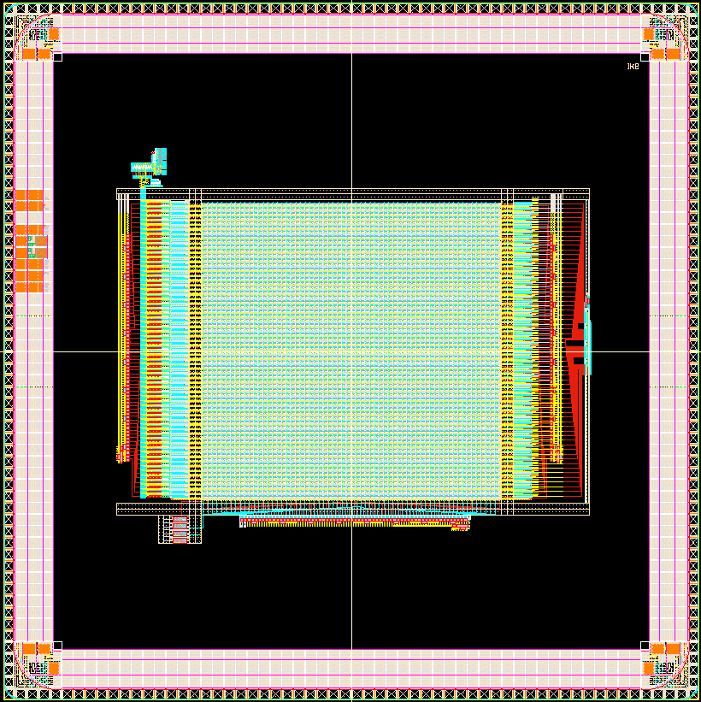
MALPIX6 トップレイアウト

